Slide 1
第2章
逻辑门功能及其电路特性

Slide 2
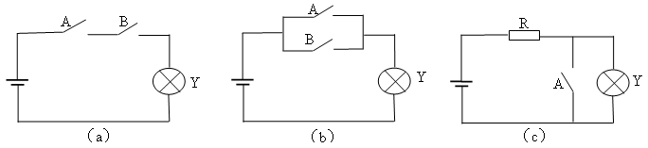
2.1 基本逻辑门
2.1.1 逻辑代数的三种基本运算模型
图2-1 与、或、非逻辑说明示例

Slide 3
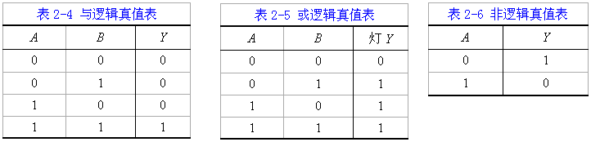
2.1 基本逻辑门
表2-1 与逻辑功能表
表2-2 或逻辑功能表
表2-3 非逻辑功能表
开关A
开关B
灯Y
开关A
开关B
灯Y
开关A
灯Y
断开
断开
灭
断开
断开
灭
断开
亮
断开
闭合
灭
断开
闭合
亮
闭合
灭
闭合
断开
灭
闭合
断开
亮
闭合
闭合
亮
闭合
闭合
亮

Slide 4





2.1.2 基本逻辑代数与逻辑符号
运算符号 “· ” “+”
非运算符号 “ˉ”
与运算
或运算
非运算
与运算
或运算
非运算
0·0 = 0
0 + 0 = 0
A·0 = 0
A + 0 = A
0·1 = 0
0 + 1 = 1
A·1 = A
A + 1 = 1
1·0 = 0
1 + 0 = 1
A·A = A
A + A = A
1·1 = 1
1 + 1 = 1

Slide 5
2.1.2 基本逻辑代数与逻辑符号
A
&
与
Y
与
A
B
B
Y
A
≥1
A
B
或
Y
或
Y
B
非
A
1
Y
非
A
Y
（a）矩形轮廓图形符号 (b)特定外型的图形符号
图2-2 与、或、非的图形符号

Slide 6
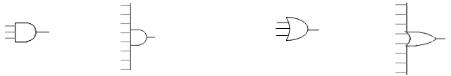
2.1.2 基本逻辑代数与逻辑符号
图2-3 3输入和8输入与门 图2-4 3输入或门和8输入或门

Slide 7



2.1.2 基本逻辑代数与逻辑符号
A
B
Y
A
B
A
B
Y
(a)输入波形 (b)2输入与门 (c) 输出波形
图2-5 2输入与门及其输入和 输出波形

Slide 8


2.1.2 基本逻辑代数与逻辑符号
A
B
Y
A
B
A
B
Y
(a)输入波形 (b)2输入与门 (c) 输出波形
图2-6 2输入或门及其输入和输出波形

Slide 9

2.1.2 基本逻辑代数与逻辑符号
A
Y
A
A
Y
(a)输入波形 (b)非门 (c) 输出波形
图2-7 非门及其输入和输出波形

Slide 10


2.2 其他逻辑门及表述
2.2.1 与非门
A
B
Y
(a) 与门和非门组合 (b)与非门
图2-8 二输入与非门的图形符号
其输出与输入之间的逻辑关系表达式为：

Slide 11


2.2.1 与非门
表2-7 “与非”门真值表
A
B
0
0
1
0
1
1
1
0
1
1
1
0
A
B
Y
A
B
A
B
Y
(a) 输入波形 (b) 与非门 (c)输出波形
图2-9 2输入与非门的输入/输出波形

Slide 12



2.2.2 或非门
A
B
Y
(a) 或门和非门组合 (b) 或非门
图2-10 或非门的逻辑符号
输出与输入之间的逻辑关系可表达式为：

Slide 13



2.2.2 或非门
表2-8 “或非”门真值表
A | B
0 | 0 | 1
0 | 1 | 0
1 | 0 | 0
1 | 1 | 0
A
B
Y
A
B
A
B
Y
(a) 输入波形 (b) 或非门 (c)输出波形
图2-11 或非门的输入输出波形

Slide 14



2.2.3 异或门
A
B
Y
图2-12 二输入异或门的逻辑符号
相应的逻辑表达式为：
或表示为

Slide 15
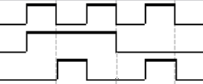

2.2.3 异或门
表2-9 二输入“异或”门真值表
A
B
Y
=
A
⊕
B
0
0
0
0
1
1
1
0
1
1
1
0
A
B
Y
A
B
A
B
Y
(a) 输入波形 (b) 异或门 (c)输出波形
图2-13 异或门的输入输出波形

Slide 16

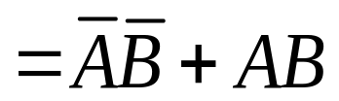
2.2.4 同或门
A
B
Y
图2-14 二输入同或门的逻辑符号
二变量同或运算的逻辑表达式为:
Y=A⊙B

Slide 17

2.2.4 同或门
表2-10 二变量“同或”门真值表
A | B | Y=A⊙B
0 | 0 | 1
0 | 1 | 0
1 | 0 | 0
1 | 1 | 1
A
B
Y
A
B
A
B
Y
(a) 输入波形 (b) 同或门 (c)输出波形
图2-15 同或门的输入输出波形

Slide 18


2.3 其他辅助门电路
2.3.1 三态门
EN
EN
A
A
Y
Y
(a) 高电平使能 (b)低电平使能
图2-16 三态门
逻辑功能可表达为：
当EN = 1时（EN输入为高电平时），Y = A，即Y直接输出来自A的信号；而当EN = 0时，Y呈高阻态，即等同于断开状态，可表述为：Y = Z 。
逻辑功能可表达为：
当EN = 0时（EN输入为低电平时），三态门工作，即Y = A ，而当EN = 1时，Y = Z 。

Slide 19
2.3.1 三态门
A
B
EN
A
B
EN
Y
Y
(a) 控制端高电平有效 (b) 控制端低电平有效
图2-17 三态与非门的逻辑符号
表2-11 EN高电平有效型三态与非门的简化真值表
使能端
数 据
输出端
EN
A
B
Y
0
x
x
高阻态Z
1
=
Y
A
⋅
B

Slide 20
2.3.1 三态门
数据总线
A₁
B₁
EN₁
G₁
A
B
A₂
B₂
EN₂
EN
G₂
A_{n}
B_{n}
ENn
图2-18 三态门用于总线传输 图2-19 用三态门实现数据双向传输

Slide 21
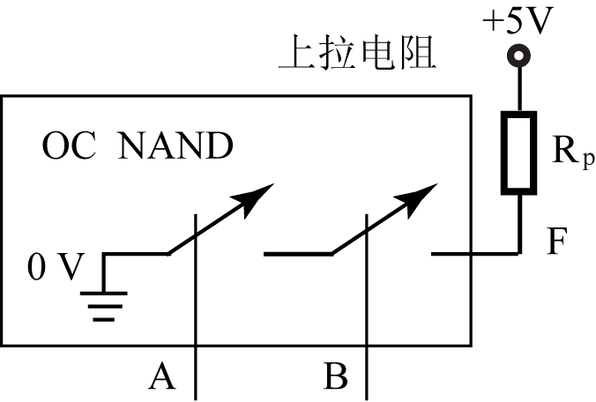
2.3.2 集电极开路逻辑门
A
B
F
图2-20 OC与非门的开关级描述
图2-21 OC与非门的逻辑符号

Slide 22

2.3.2 集电极开路逻辑门
+5V
1.实现线与功能
A
B
1KΩ
逻辑表达式 :
C
D
Y
+5V
E
F
R_{P}
G
H
A
B
F₁
F
图2-23 四OC门
C
D
F₂
四个OC门线与的输出表达式：
Y = A·B·C·D·E·F·G·H
图2-22 OC与非门构成的线与逻辑电路

Slide 23
2.3.2 集电极开路逻辑门
2.实现电平转换
+10V
R_{P}
A
B
V_{O}
图2-24 实现电平转换

Slide 24
2.3.2 集电极开路逻辑门
3. 用做驱动器
+5V
R_{P}
A
B
图2-25 驱动发光二极管

Slide 25
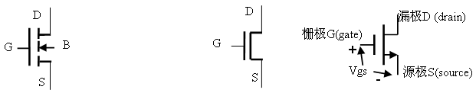
2.4 集成电路逻辑门
2.4.1 逻辑门及其基本结构与工作原理
(a) NMOS晶体管 (b) NMOS晶体管的两种简化符号
图2-26 NMOS晶体管的图形符号
NMOS 输入高电平导通，低电平截止

Slide 26
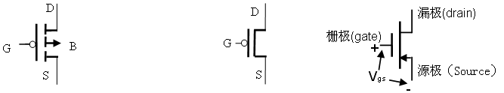
2.4.1 逻辑门及其基本结构与工作原理
(a) PMOS晶体管 (b) PMOS晶体管的两种简化符号
图2-27 PMOS晶体管的图形符号
PMOS 输入低电平导通，高电平截止

Slide 27
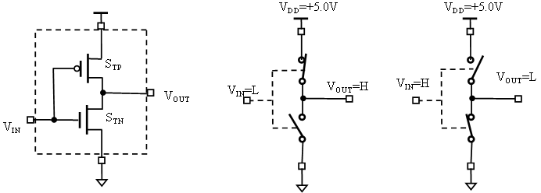
2.4.1 逻辑门及其基本结构与工作原理
1.CMOS反相器（CMOS非门）工作原理
(a)MOS反相器结构 (b)MOS反相器另一种表示法
图2-28 CMOS反相器的开关模型

Slide 28
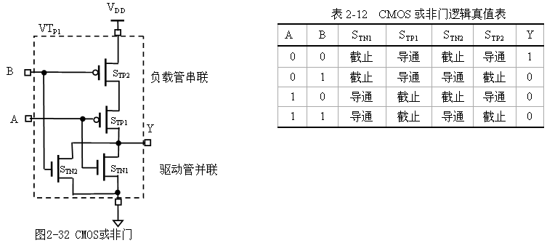
2.4.1 逻辑门及其基本结构与工作原理
2.CMOS或非门工作原理
图2-29 CMOS或非门

Slide 29
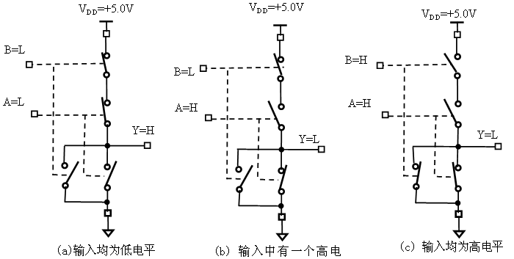
2.4.1 逻辑门及其基本结构与工作原理
2.CMOS或非门工作原理
图2-30 CMOS或非门的等效开关模型

Slide 30
2.4.1 逻辑门及其基本结构与工作原理
3.CMOS与非门工作原理
V_{DD}
负载管并联
（并联开关）
S_{TP1}
S_{TP2}
Y
A
S_{TN1}
驱动管串联
（串联开关）
B
S_{TN2}
图2-31 CMOS与非门

Slide 31
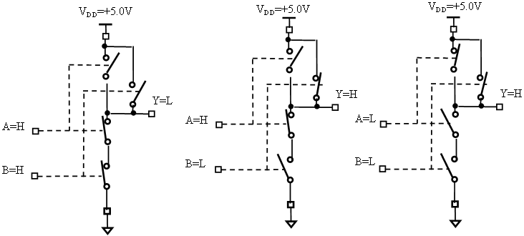
2.4.1 逻辑门及其基本结构与工作原理
3.CMOS与非门工作原理
(a)输入均为高电平 (b)输入中有一个高电平 (c)输入均为低电平
图2-32 CMOS与非门的开关模型

Slide 32
2.4.2 TTL集成电路逻辑门及同类CMOS器件系列
74（民用）系列
子系列
TTL门电路
54（军用）系列
子系列
74：标准TTL（Standard TTL）。
74L：低功耗TTL（Low-power TTL）。
74S：肖特基TTL（Schottky TTL）。
74AS：先进肖特基TTL（Advanced Schottky TTL）。
74LS：低功耗肖特基TTL（Low-power Schottky TTL）。
74ALS：先进低功耗肖特基TTL（Advanced Low-power Schottky TTL）

Slide 33
2.4.2 TTL集成电路逻辑门及同类CMOS器件系列
表2-13 TTL系列速度及功耗的比较
速度
TTL系列
功耗
TTL系列
最快
最慢
74AS
74S
74ALS
74LS
74
74L
最小
最大
74L
74ALS
74LS
74AS
74
74S
表2-14 54系列与74系列的比较
系列 | 电源电压（V） | 环境温度（℃）
54 | 4.5 ~ 5.5 | －55 ~ +125
74 | 4.75 ~ 5.25 | 0 ~ 70

Slide 34
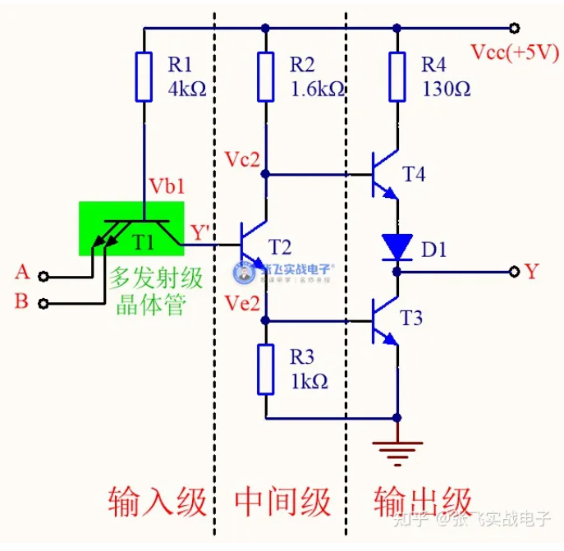
2.4.3 集成电路门的性能参数
1. 器件的工作电源电压
TTL(晶体管-晶体管逻辑电路,Transistor-Transistor-Logic)集成电路的标准直流电源电压为5V，最低4.5V，最高5.5V。

Slide 35
2. 逻辑器件的输入/输出逻辑电平
数字集成电路分别有四种不同的输入/输出逻辑电平。
标准TTL电路则有：
定义为逻辑0的低电平输入电压范围VIL ：0~0.8V。
定义为逻辑1的高电平输入电压范围VIH ：2~5V。
定义为逻辑0的低电平输出电压范围VOL ：不大于0.3V。
定义为逻辑1的高电平输出电压范围VOH ：不小于2.4V 。
5V CMOS电路：
定义为逻辑0的低电平输入电压范围VIL ：0~ 0.5V。
定义为逻辑1的高电平输入电压范围VIH ：2.5~5V。
定义为逻辑0的低电平输出电压范围VOL ：不大于0.1V。
定义为逻辑1的高电平输出电压范围VOH ：不小于4.4V。

Slide 36
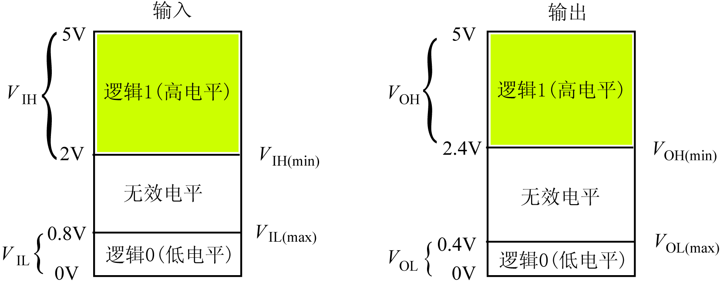
2. 逻辑器件的输入/输出逻辑电平
图2-33 标准TTL门的输入/输出逻辑电平

Slide 37
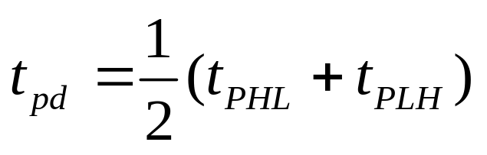
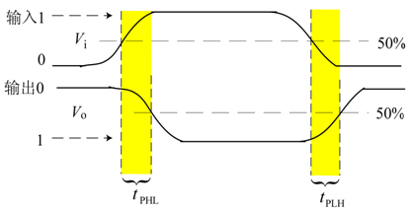
3．逻辑信号传输延迟时间
图2-34 t_{PHL}和t_{PLH}的定义

Slide 38
4. TTL与CMOS的区别总结
1、CMOS是场效应管构成，TTL为双极晶体管构成。
2、COMS的逻辑电平范围比较大，一般在5V～15V，TTL只能在5V下工作。
3、CMOS的高低电平之间相差比较大、抗干扰性强，TTL则相差小，抗干扰能力差 。
4、CMOS功耗很小，TTL功耗较大，一般在1～5mA/门。
5、CMOS的工作频率较TTL略低，但是高速CMOS速度与TTL差不多相当。
6、TTL电路是电流控制器件，而coms电路是电压控制器件。
7、TTL电路的速度快，传输延迟时间短(5-10ns)，但是功耗大。COMS电路的速度慢，传输延迟时间长(25-50ns),但功耗低。COMS电路本身的功耗与输入信号的脉冲频率有关，频率越高，芯片集越热，这是正常现象。

Slide 39

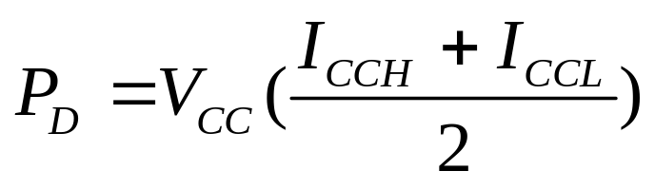
2.4.3 集成电路门的性能参数
5. 集成逻辑门器件的功耗
功耗

Slide 40
2.4.4 TTL与CMOS集成电路的传统接口技术
表2-15 TTL门与CMOS门的连接条件
驱动门 |  | 负载门
V_{OH (min)} | ＞ | V_{IH (min)}
V_{OL (max)} | ＜ | V_{IL (max)}
I_{OH} | ＞ | I_{IH}
I_{OL} | ＞ | I_{IL}

Slide 41
2.4.4 TTL与CMOS集成电路的传统接口技术
+5V
R
TTL
CMOS
图2-36 TTL驱动门与CMOS负载门的连接

Slide 42
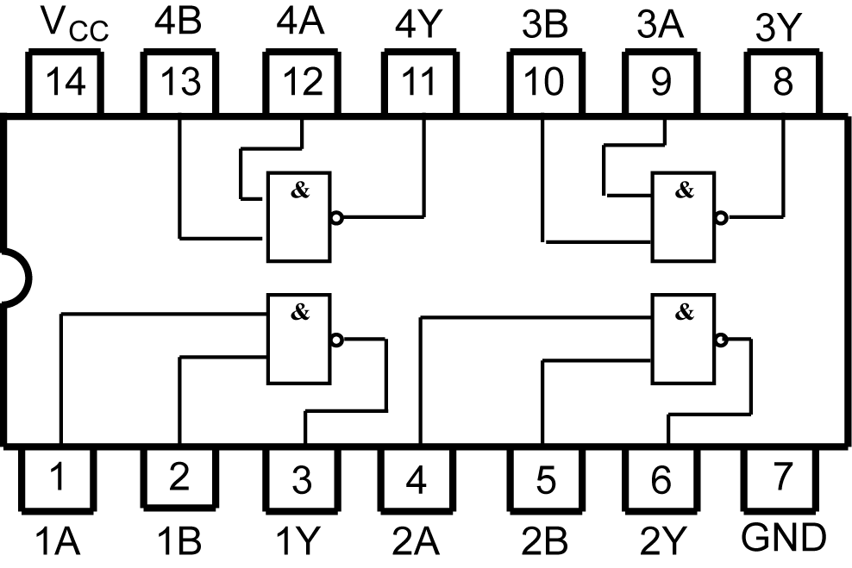
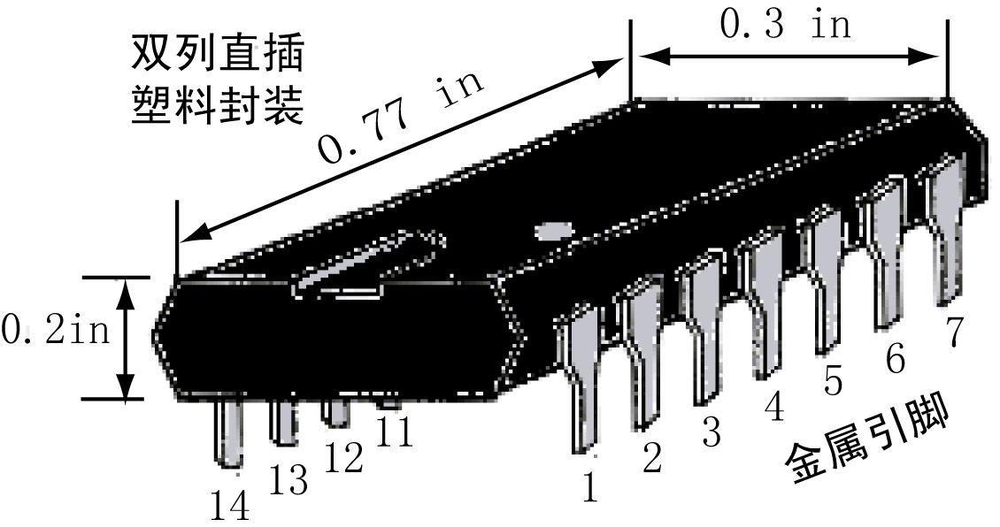
2.4.5 CMOS与TTL逻辑器件的封装
图2-37 74LS00引脚配置及DIP封装外形图

Slide 43


本 章 小 结
与、或、非运算
逻辑门
逻辑运算
逻辑符号、逻辑表达式和真值表
高电平
复合逻辑运算
与非运算、或非运算、异或及同或运算
与非门
异或门
同或（异或非）门
TTL系列
“线与”功能
集成电路（IC）
扇出系数
CMOS系列
对数字IC的理解重点在于它们的输出与输入之间的逻辑关系和外部电气特性。
可编程逻辑器件

Slide 44
实 验
1、集成电路TTL和CMOS器件的逻辑功能和性能参数测试。
根据2.4节的原理，分别测试下列TTL器件和CMOS器件的功能和性能参数。
（1）．测试74LS08（二输入端四与门）的逻辑功能
（2）．测试74LS32（二输入端四或门）的逻辑功能
（3）．测试74LS04（六反相器）的逻辑功能
（4）．测试74LS00（二输入端四与非门）的逻辑功能
（5）．测试74LS86（二输入端四异或门）的逻辑功能
（6）．测试CD4002（四输入端二或非门）的逻辑功能
（7）．测试CD4011（二输入端四与非门）的逻辑功能

Slide 45
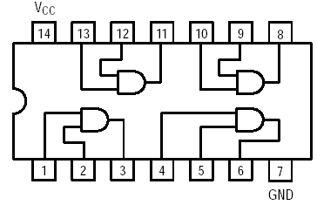
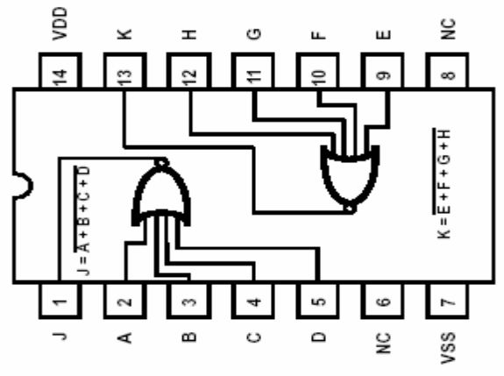
实 验
VDD
14 13 12
11 10 9 8
1 2 3 4 5 6 7
VSS
图2-51 74LS00和CD4011四与非门
图2-52 74LS08四与门
图2-53 CD4002二或非门

Slide 46
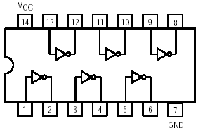
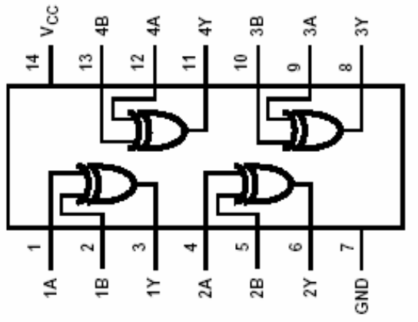
实 验
图2-54 74LS04六非门 图2-55 74LS32四或门 图2-56 74LS86四异或门

Slide 47
实 验
测试内容：
（1）逻辑功能测试：在输入端输入高、低电平信号的不同组合，测出相应的输出逻辑电平。
（2）集成电路门的性能参数；分别测试标准TTL门和CMOS门的输入/输出逻辑电平。
（3）比较标准TTL器件和CMOS器件的性能特点，总结与门、或门、非门、与非、或非门、异或的逻辑规律。完成实验报告。

